Slide 1
Unidad 4
Estructuras
Programación I
Facundo Uferer
PROGRAMACIÓN CON C

Slide 2
Una estructura en C (llamada struct) es una forma de crear un tipo de dato propio, que agrupa varios datos diferentes en una sola unidad.
Es como una caja que guarda distintos tipos de cosas: enteros, decimales, cadenas, etc., con nombre propio cada una.

Slide 3
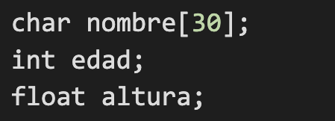
¿Para qué sirve?
En vez de tener muchas variables separadas para representar algo, como los datos de una persona, podés agrupar todo en una estructura.

Slide 4
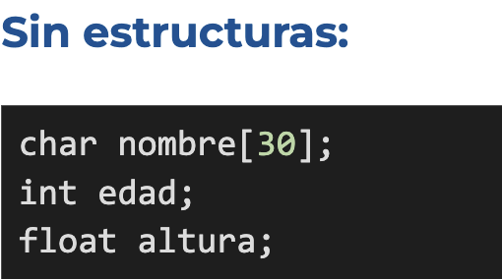
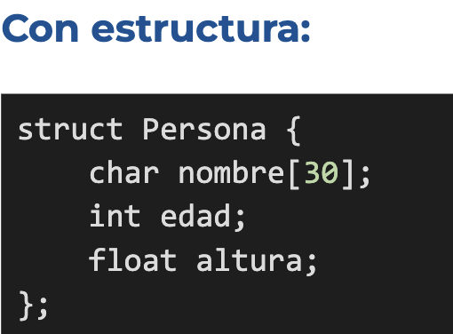

Slide 5
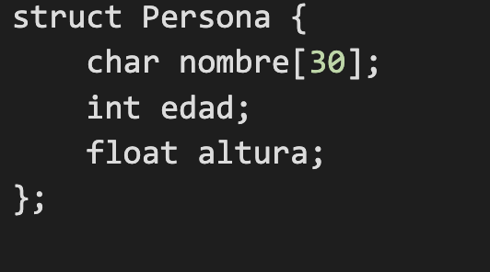
Definir una estructura

Slide 6

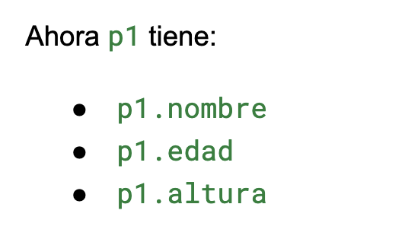
Crear variables de tipo estructura

Slide 7
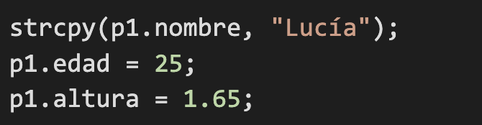
Asignar valores
Para copiar una cadena, usamos strcpy() del <string.h>.

Slide 8
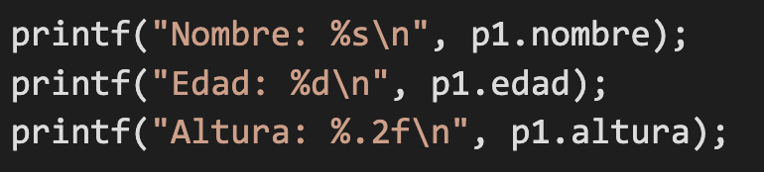
Mostrar valores

Slide 9
¿Cuándo usar estructuras?
Cuando tenés varios datos relacionados entre sí, como:
Los datos de un estudiante (nombre, legajo, nota)
Una fecha (día, mes, año)
Un producto (nombre, precio, stock)

Slide 10

